Slide 1
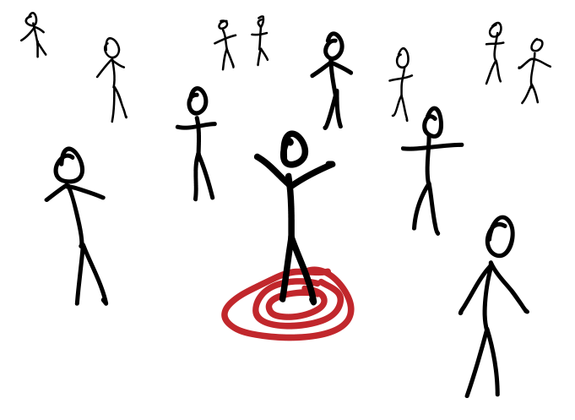
Segmentación y Targeting JUAN CARLOS RODRÍGUEZ G

Slide 2
Segmento de mercado
Un grupo de clientes que comparten un conjunto similar de deseos y necesidades.

Slide 3
Segmentación
La empresa debe primero decidir a quién va a servir. Esto lo lleva a cabo dividiendo el mercado en segmentos de clientes (segmentación del mercado) y eligiendo a cuáles segmentos se va a dirigir (selección de mercado meta o targeting)

Slide 4
Segmentación de Mercados
Mediante la segmentación de mercados, las compañías dividen mercados grandes y heterogéneos en segmentos más pequeños a los cuales se puede llegar de manera más eficaz con productos y servicios congruentes con sus necesidades únicas.

Slide 5
Segmentación
Segmentación Geográfica
Segmentación Psicográfica
Segmentación Demográfica
Segmentación Conductual

Slide 6
Segmentación geográfica
La segmentación geográfica requiere dividir un mercado en diferentes unidades geográficas como países, regiones o zonas , estados o departamentos, municipios, ciudades, o incluso barrios y vecindarios.

Slide 7
Segmentación geográfica
Hoy existen múltiples herramientas en las redes sociales y los buscadores que permiten a las empresas realizar estrategias de micro segmentación mediante el uso de las diferentes herramientas de Google o Facebook.
Igualmente en el marketing tradicional se realizan estrategias de segmentación basados en distribuciones geográficas con diferencias estratégicas en ofertas de valor, precios y comunicaciones.
Es el método de segmentación más extendido por la facilidad de ser analizado estadísticamente.

Slide 8
Segmentación demográfica
La segmentación demográfica divide al mercado en grupos con base en variables demográficas como:
Edad
Sexo
Tamaño de familia
Tipos de familias
Ciclo de vida familiar
Ingreso, ocupación
Empleo
Rol en el hogar
Educación
Religión
Raza
Nacionalidad

Slide 9
Es la variable de segmentación más usada históricamente por los empresarios, en donde buscan a llegar a sus grupos objetivos basados en factores demográficos como edad o rol en el hogar.
Por ejemplo Coca Cola segmenta sus mercados basados en edad dirigiendo su estrategia a los adolescentes y por rol en el hogar llegando con las presentaciones grandes a las amas de casa.

Slide 10
Segmentación psicográfica
La segmentación psicográfica divide a los compradores en diferentes grupos con base en su clase social, estilo de vida, intereses, sueños, opiniones o características de personalidad. Los miembros de un mismo grupo demográfico pueden tener características psicográficas muy diversas.

Slide 11
El estilo de vida (aﬁciones, intereses, ideologías) de las personas inﬂuye en las preferencias de los consumidores. Las marcas están segmentando cada vez más sus mercados en función de los distintos estilos de vida.
Por ejemplo relación con la tecnología hay grupos que les gusta y les interesa estar al día, son los primeros en comprar la última versión de un teléfono inteligente o una consola de video juegos.

Slide 12
Algunos grupos :
El orientado al éxito.
El socialmente consciente.
Preocupado por la salud.
Orientado a la familia.
Aislado
Innovador
Extravertido.

Slide 13
El ser humano
Elementos racionales
Elementos culturales
Elementos Emocionales

Slide 14
Las motivaciones

Slide 15
Las motivaciones
La motivación son los procesos que hacen que las personas se comporten como lo hacen, y surge cuando aparece una necesidad que el consumidor desea satisfacer. Una vez que se activa una necesidad, existe un estado de tensión que impulsa al consumidor a intentar reducir o eliminar la necesidad,
El estado final deseado es la meta del consumidor. Los mercadólogos tratan de crear productos y servicios que brinden los beneficios deseados y que permitan que el consumidor reduzca esta tensión.

Slide 16
Motivaciones
La motivación son los procesos que hacen que las personas se comporten como lo hacen
Existe un estado de tensión
Intentar reducir o eliminar la necesidad.

Slide 17
La magnitud de la tensión determina la urgencia que siente el consumidor de reducirla
Este nivel de activación se conoce como impulso.
Una necesidad básica se satisface de varias formas, y la ruta específica que elige un individuo se ve influida tanto por su conjunto único de experiencias, como por los valores inculcados por la cultura en que el individuo ha crecido

Slide 18
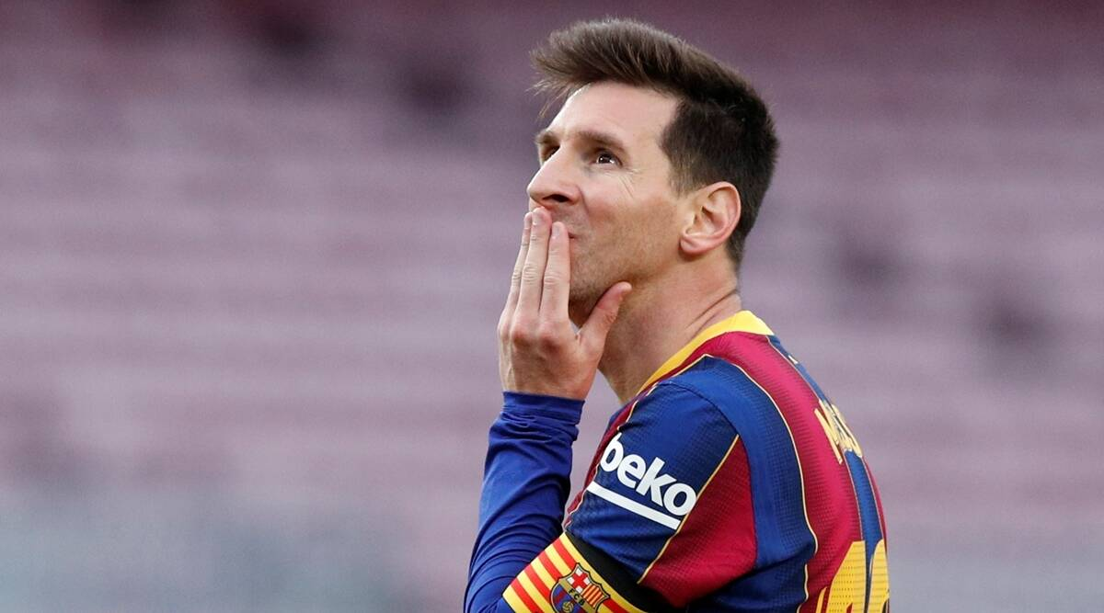

Slide 19
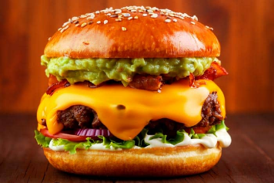
El deseo
Estos factores personales y culturales se combinan para crear un deseo, que es la manifestación de una necesidad. Por ejemplo, el hambre es una necesidad básica que todos debemos satisfacer; la falta de alimento crea un estado de tensión que puede reducirse mediante el consumo de hamburguesas con queso.

Slide 20
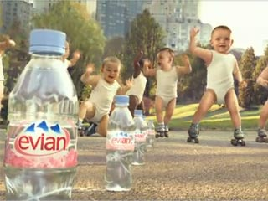
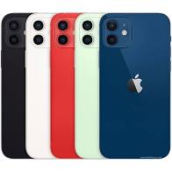
Las necesidades
Los seres humanos nacen con la necesidad de ciertos elementos indispensables para conservar la vida, como alimentos, agua, aire y abrigo, conocidas como necesidades biogénicas.
Al convertirnos en miembros de una cultura específica adquirimos necesidades psicogénicas, como las necesidades de estatus, poder y afiliación (pertenencia). Las necesidades psicogénicas reflejan las prioridades de una cultura, y sus efectos sobre el comportamiento varían de un entorno a otro.

Slide 21
Las necesidades
Los consumidores también pueden estar motivados a satisfacer necesidades utilitarias o hedonistas.
Las necesidades utilitarias implica que los consumidores destacan los atributos objetivos y tangibles de los productos, como los kilómetros que recorre un automóvil con un litro de gasolina; la cantidad de grasa, calorías y proteínas que contiene una hamburguesa con queso; así como la durabilidad de unos jeans.

Slide 22
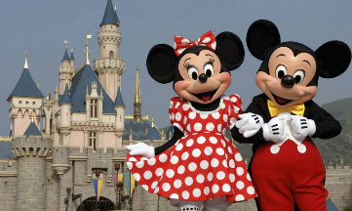
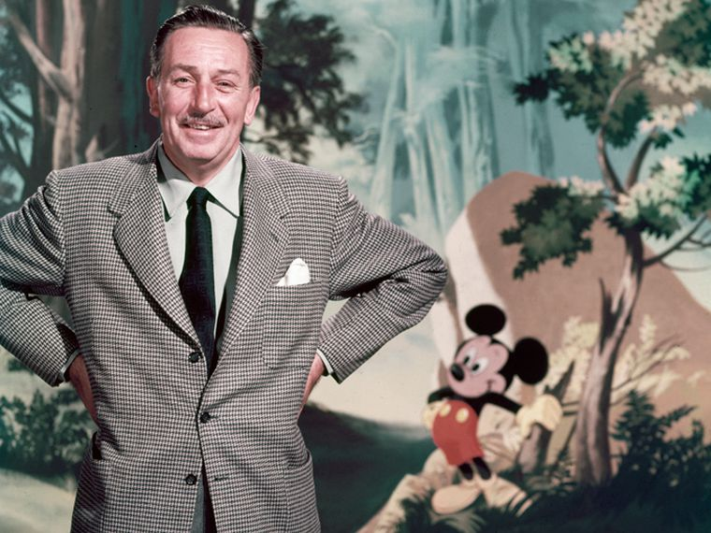
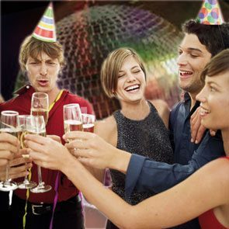
Las necesidades
Los consumidores también pueden estar motivados a satisfacer necesidades utilitarias o hedonistas.
Las necesidades hedonistas son subjetivas y dependen de la experiencia; los consumidores podrían recurrir a un producto para cubrir sus necesidades de diversión, autoconfianza o fantasía.

Slide 23
Segmentación conductual
La segmentación conductual divide a los compradores en grupos con base en sus conocimientos, actitudes, usos o respuestas a un producto.
Puede segmentarse a los consumidores en función de su actitud ante la compra, del uso de un producto, de los beneﬁcios o drivers esperados en un producto, del comportamiento de compra. (carro espacioso, económico, bebedor fuerte de cerveza)

Slide 24
Segmentación conductual
Por momento de uso un buen ejemplo son las aerolíneas que segmentan sus mercados acorde a vuelos de negocios o vacacionales.
Podemos segmentar a los consumidores en función de los beneficios que buscan de un producto, por ejemplo: Nutrición, sabor, salud, durabilidad, economía , servicio, prestigio (lujo), funcionalidad, estilo.

Slide 25
Segmentación conductual
Por categoría de los usuarios: Por ejemplo ex usuarios, usuarios, clientes, ex clientes, clientes potenciales.
Otro tipo de clasificación tiene que ver con el nivel de uso o consumo del producto, por ejemplo tomadores o no tomadores de cerveza y entre los bebedores están los fuertes, que podrían ser los que se toman más de 10 cervezas a la semana, los medios los que se toman entre 3 y 9 cervezas y los débiles los que se toman menos de tres cervezas.

Slide 26
El grupo objetivo
Variables demográficas
Edad / ciclo de vida
Nivel socioeconómico
Variables Psicográficas
Deseos
Variables geográficas
Tipos de familias
Intereses
Motivaciones
Urbano
Suburbios
Rural
Semirural
Conductual
Heavy
Medium
Light

Slide 27
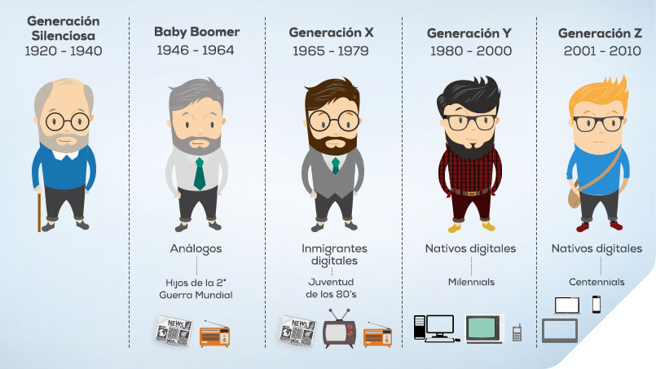

Slide 28
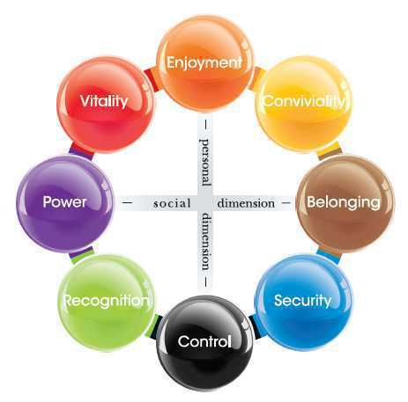
Estos dos ejes muestran una estructura para comprender las ocho motivaciones humanas básicas…
www.censydiam.com
Notes:
This is the basis of our frame ....
North south – the ME dimension – release/ control
East west – the ‘social’ dimension – stand out/ fit in
North of the frame – it is about more spontaneity, fun, extroversion, joy, pleasure
South of the frame – needs are more about control, routine, security .. Being more defensive about the world
East is more about WE
West is more about ME
We refer to this frame to help clients
Understand which are the most relevant motivations in their category (there may be five, 8, 9, 4)
Determine where their categories fit
Identify where key brands fit
See where there are gaps and opportunities to grow.

Slide 29
Definición de grupo objetivo

Slide 30
Factores a considerar en la evaluación de un segmento de mercado para definir el mercado objetivo.
Tamaño y crecimiento
El interés se debe centrar en los segmentos que tengan el tamaño apropiado y las características de crecimiento correctas
Atractivo estructural
La cantidad de competidores, la capacidad de la empresa para llegar al segmento desde el punto de vista tecnológico y logístico
Objetivos y recursos de la compañía
La compañía debe considerar sus propios objetivos y recursos.
Es posible que de carezca de capacidades y recursos para competir con éxito en un segmento atractivo
El relativo poder de los compradores. Se deben analizar las barreras de entrada.

Slide 31
Marketing no diferenciado:
Trata de llegar a todo el mercado con una oferta única. Estrategia de marketing masivo. El objetivo es atraer el mayor número de compradores posibles.
Por ejemplo el mercado de las gaseosas, en donde la meta es llegar a la mayor cantidad de gente posible, donde cualquier persona es susceptible de ser un comprador potencial del producto.

Slide 32
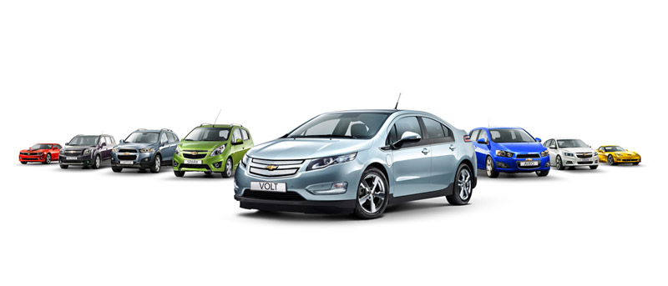
Marketing diferenciado (Segmentado):
Diseña ofertas individuales para cada segmento del mercado.
El mercado de los automóviles es un claro ejemplo de esta estrategia en donde se diseñan carros que se adaptan las necesidades de distintos grupos ya sea por variables de diseño. estilos de vida o capacidad de compra.
General Motors trata de producir un automóvil para cada bolsillo, propósito, y personalidad.

Slide 33
Marketing concentrado (De Nicho):
Es ideal cuando los recursos de la empresa son limitados, la compañía va detrás de una participación de mercado importante dentro de un segmento específico. S
Conseguir una posición solida en el mercado a través de un mejor conocimiento del consumidor.
Se logra una mayor eficiencia en términos de productos, canales y programas de comunicación
Por ejemplo existen empresas especializadas en ventas de comida para perros y solo fabrican productos premium, con característica únicas en términos de nutrición para los animales, como les el caso de Hills

Slide 34
Micro segmentación
¿Qué es la microsegmentación?
La microsegmentación es una técnica que consiste en dividir al público objetivo de un producto o servicio en partes lo más pequeñas posibles… casi únicas, en segmentos realmente muy, muy pequeños.
La tecnología permite hoy en día microsegmentar los mercados a través del BIG DATA y la inteligencia artificial

Slide 35
Marketing uno a uno o individual:
Micromarketing o microtargeting, hoy es posible a través de la tecnología en donde el propósito es entregar ofertas personalizadas.
El marketing local implica adaptar marcas y promociones a las necesidades y los deseos de grupos de clientes locales, ciudades, barrios, e incluso tiendas específicas. Los surtidos de los supermercados y las tiendas de barrio cambian en función de las diferentes zonas geográficas.

Slide 36
Marketing uno a uno o individual:
Los datos de ventas y los modelos tecnológicos ayudan a los profesionales del marketing a diseñar ofertas segmentadas acorde con las reales demandas de los micromercados.
Dell fue una de las primeras empresas en crear estrategias de marketing uno a uno configurando sus computadores a las necesidades específicas de cada cliente.

Slide 37
Marketing uno a uno o individual:
En las tiendas de Totto es posible diseñar los maletines acorde a los gustos y las necesidades de cada comprador. http://www.tottolab.com. Las redes sociales, los buscadores, el CRM, el big data, la inteligencia artificial hacen hoy en día posible la personalización de la estrategias.

Slide 38
Taller de segmentación: Que buscan los consumidores cuando quieren comprar vivienda

Slide 39
Drivers: Qué buscan los consumidores cuando quieren comprar vivienda
Espacio
Tranquilidad
Superación
Ambiente
Arraigo
Comodidad
Propiedad
Familia
Cercanía
Poder
Inversión
Futuro

Slide 40
El grupo objetivo comprador de vivienda

Slide 41
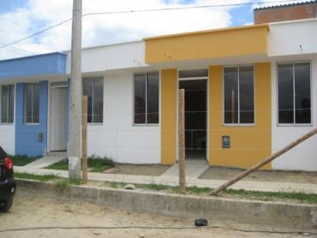
El grupo objetivo ejemplo vivienda
Estrato 1
Estrato 2
Estrato 3
Estrato 4
Estrato 5
Estrato 6
Es una de las variables que más crítica en el mercado

